Slide 1


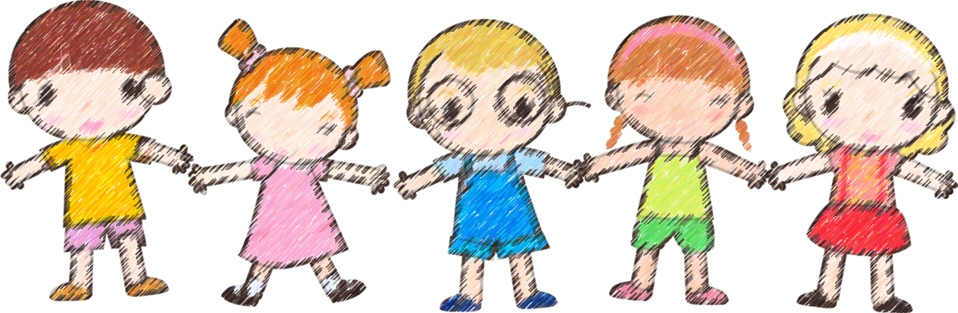

BÀI 4:
NHẬN LỖI VÀ SỬA LỖI

Slide 2





CONTENTS
KHỞI ĐỘNG

Slide 3





• Nói lời xin lỗi chân thành.
• Sẵn sàng đền bù thiệt hại do lỗi lầm mình đã gây ra.
• Thể hiện mong muốn được người bị hại tha lỗi.
• Nói lời hứa và rút kinh nghiệm sẽ không phạm lại lỗi đã mắc phải.
Khi mắc lỗi, chúng ta nên thể hiện việc nhận lỗi và sửa lỗi qua những việc làm cụ thể nào?

Slide 4
BÀI 4:
NHẬN LỖI VÀ SỬA LỖI (T2)

Slide 5
CONTENTS
LUYỆN TẬP

Slide 6

Hoạt động 1 : Bày tỏ ý kiến

Slide 7

Em đồng tình hoặc không đồng tình với ý kiến nào dưới đây?
Vì sao?
A. Chỉ cần nhận lỗi, sửa lỗi với người lớn.
B. Chỉ cần nhận lỗi, sửa lỗi khi có người khác biết.
C. Khi mắc lỗi, không cần nhận lỗi vì mọi người sẽ quên.
D. Cần nhận lỗi và tìm cách sửa chữa sau khi mắc lỗi.

Slide 8
Đồng ý
Không đồng ý

Slide 9
Em đồng tình hoặc không đồng tình với ý kiến nào dưới đây?
Vì sao?
A. Chỉ cần nhận lỗi, sửa lỗi với người lớn.
B. Chỉ cần nhận lỗi, sửa lỗi khi có người khác biết.
C. Khi mắc lỗi, không cần nhận lỗi vì mọi người sẽ quên.
D. Cần nhận lỗi và tìm cách sửa chữa sau khi mắc lỗi.

Slide 10

Hoạt động 2 :
Nhận xét hành vi

Slide 11
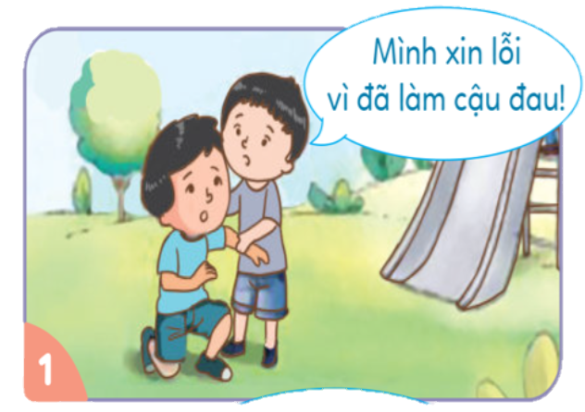
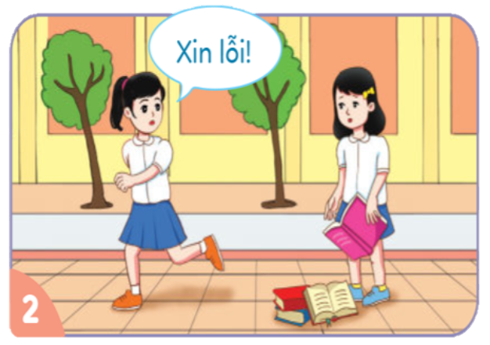
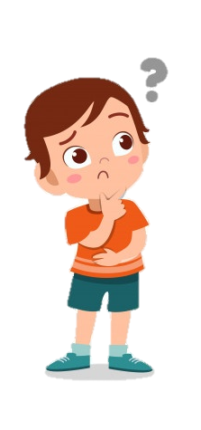
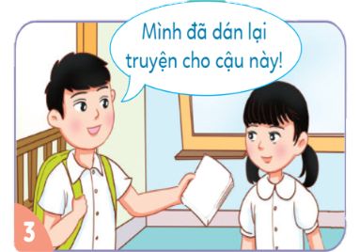
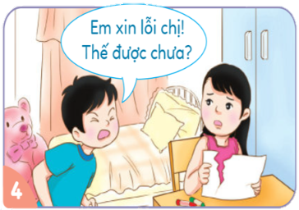
Em có nhận xét gì về hành vi xin lỗi của bạn trong mỗi tranh dưới đây?

Slide 12


Em có nhận xét gì về hành vi xin lỗi của bạn trong mỗi tranh dưới đây?

Slide 13

Em có nhận xét gì về hành vi xin lỗi của bạn trong mỗi tranh dưới đây?

Slide 14
Em có nhận xét gì về hành vi xin lỗi của bạn trong mỗi tranh dưới đây?

Slide 15
Em có nhận xét gì về hành vi xin lỗi của bạn trong mỗi tranh dưới đây?

Slide 16
Hoạt động 2 :
Xử lí tình huống

Slide 17
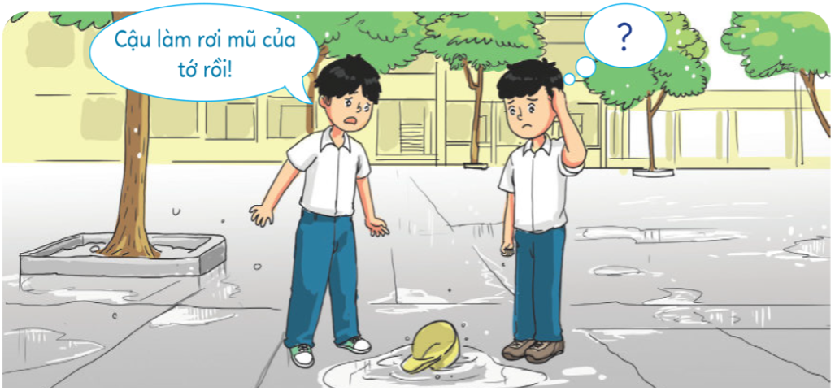
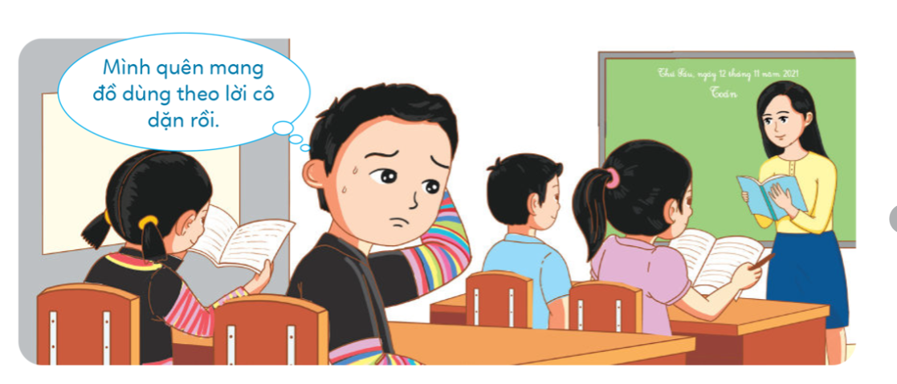
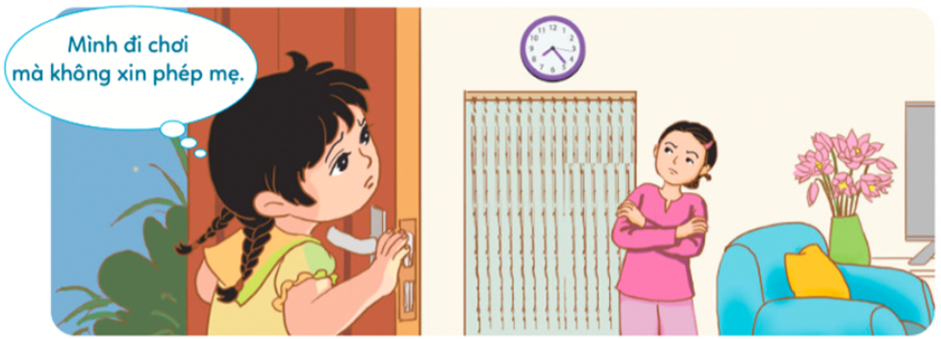
Em sẽ làm gì nếu là bạn trong mỗi tình huống dưới đây?

Slide 18
Em sẽ làm gì nếu là bạn trong mỗi tình huống dưới đây?
Tình huống 1:
Em nên nhặt mũ lên, xin lỗi bạn chân thành và làm sạch chiếc mũ trước khi trả lại bạn.
Làm rơi mũ của bạn vào vũng nước

Slide 19
Em sẽ làm gì nếu là bạn trong mỗi tình huống dưới đây?
Tình huống 2:
Em nên xin lỗi cô và hứa lần sau không tái phạm nữa.
Quên mang đồ dùng học tập đến lớp.

Slide 20
Em sẽ làm gì nếu là bạn trong mỗi tình huống dưới đây?
Tình huống 3:
Em xin lỗi mẹ chân thành bằng lời hoặc bằng thư gửi cho mẹ,
nói rõ em đã sai ở đâu và em sẽ khắc phục lỗi sai đó như thế nào.
Đi chơi về muộn mà không xin phép mẹ

Slide 21
CONTENTS
CỦNG CỐ - DẶN DÒ

Slide 22
THANK YOU

